Slide 1
Giới thiệu đề tài Rubik’s Cube Solve Reconstruction
Nông Quốc Khánh

Slide 2
Nội dung
Giới thiệu
Phân tích bài toán
Các hướng giải quyết
Hạn chế, khó khăn
Mở rộng

Slide 3
Giới thiệu
Các cuber thường xuyên viết lại các bước giải sau mỗi lượt giải mà họ thấy hay/muốn cho người khác xem.
Công cụ:
https://cubedb.net
https://alg.cubing.net/
…
Việc tái dựng lời giải là thủ công, cuber phải xem lại video và viết lại từng bước.
⇒ Sử dụng CV để tự động hóa quá trình này.

Slide 4
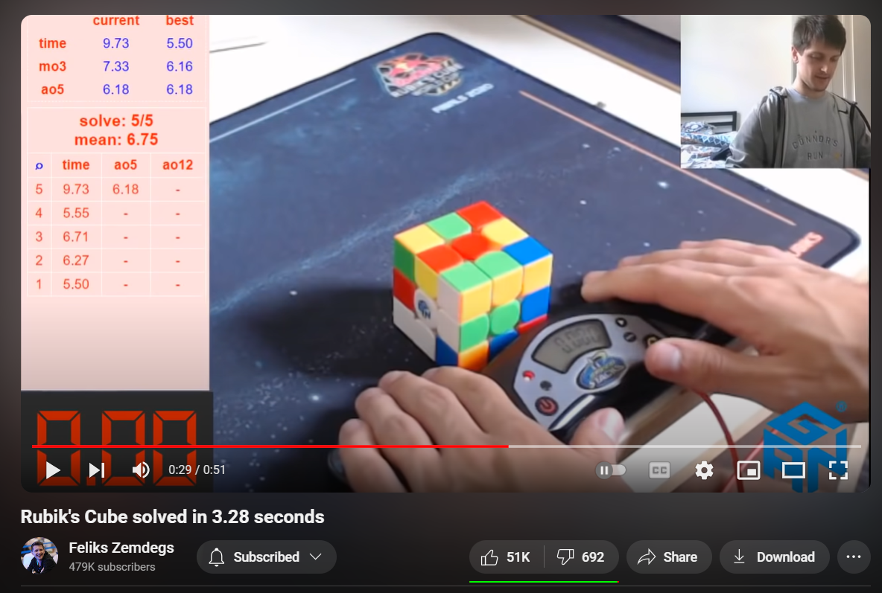
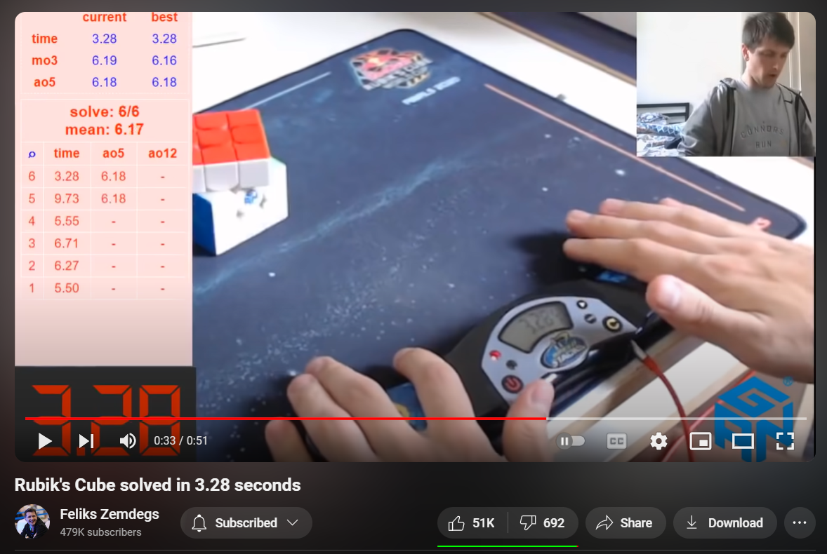
Phân tích bài toán
Đầu vào: video giải rubik
Bắt đầu lúc cuber chạm tay vào timer.
Kết thúc lúc cuber thả rubik khỏi tay và đập tay vào timer.
Giải
frame bắt đầu
frame kết thúc

Slide 5
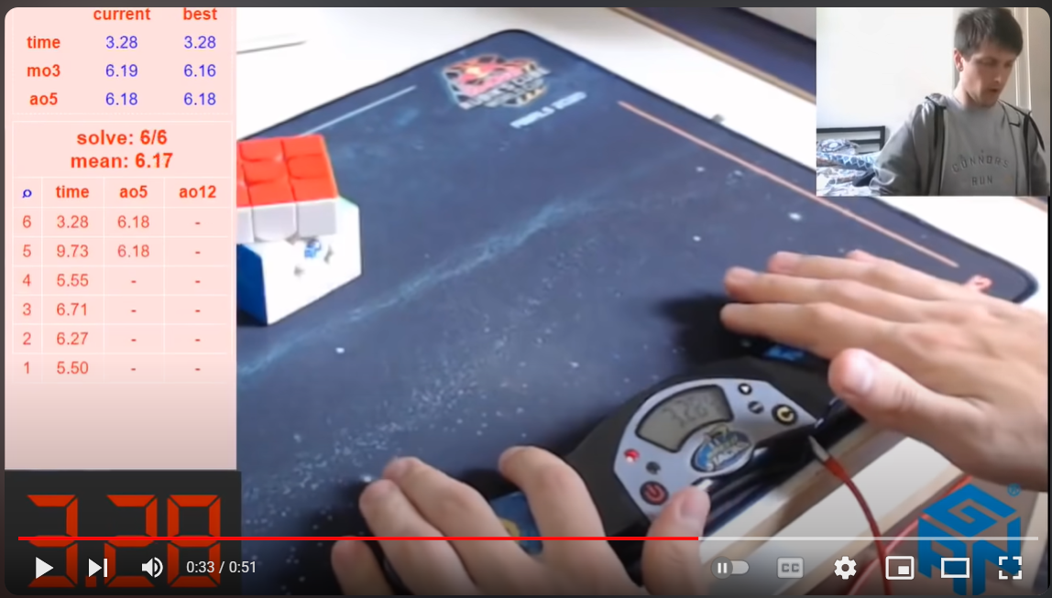
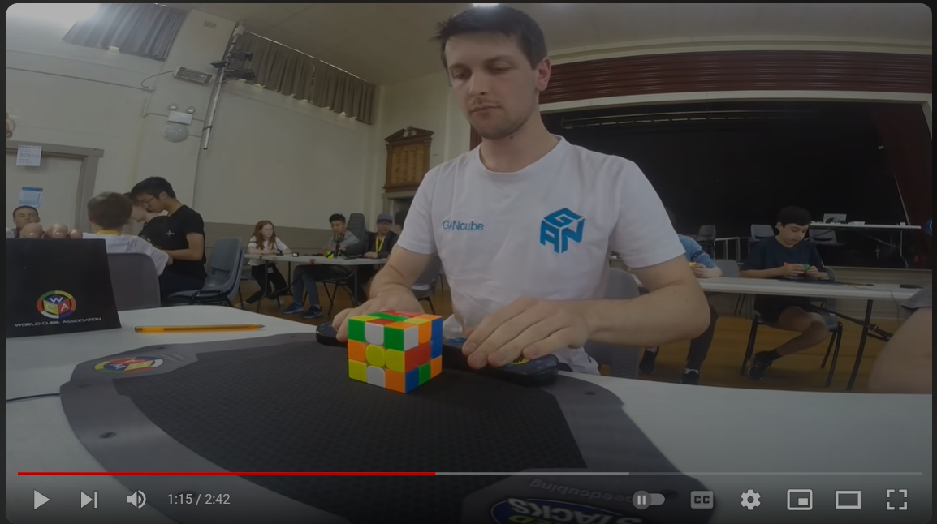
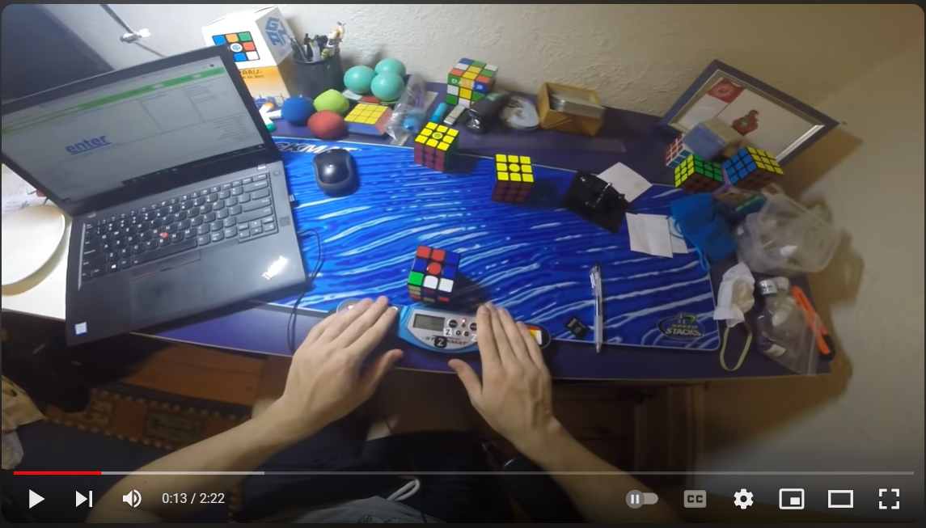
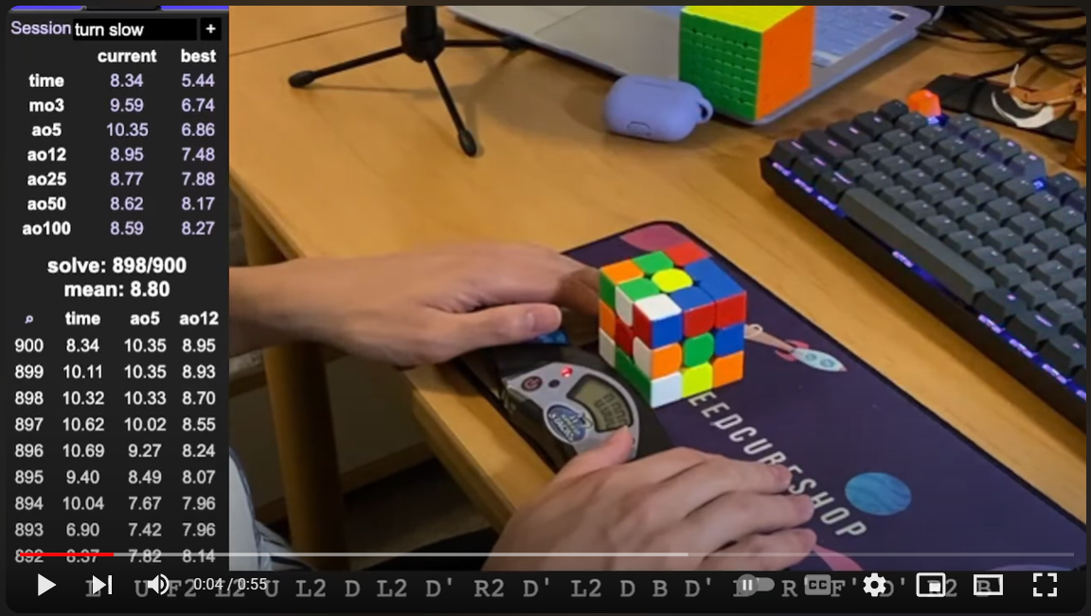
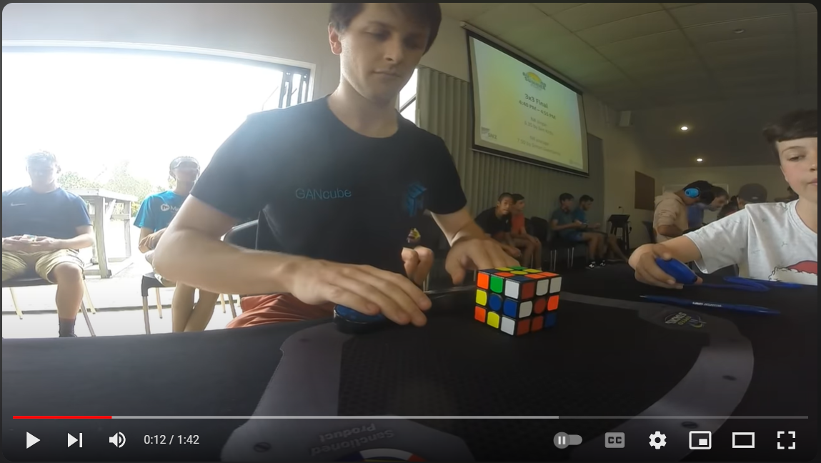
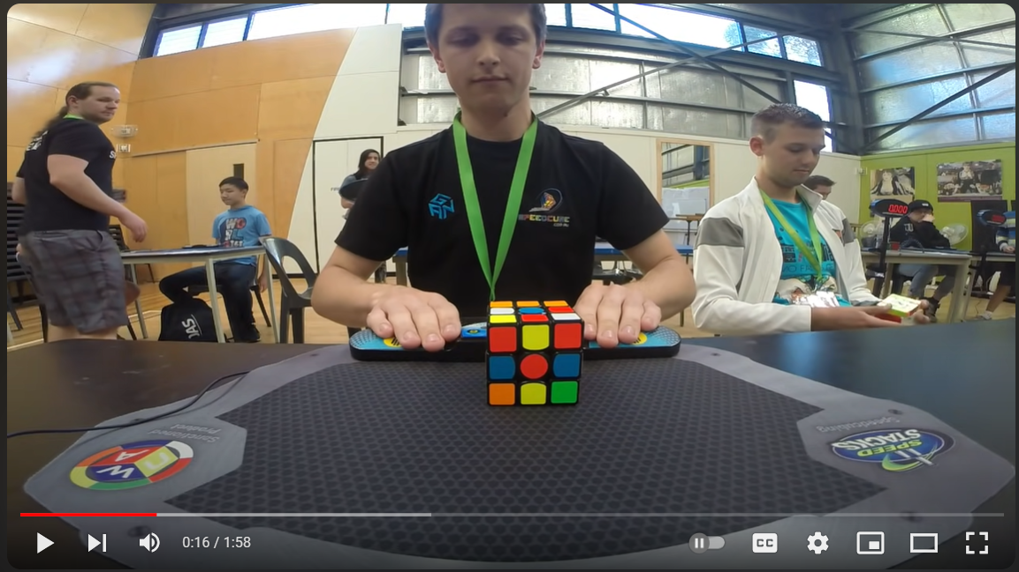
Phân loại đầu vào theo vị trí máy quay
left-shoulder
left-front
pov
right-shoulder
right-front
f2f

Slide 6
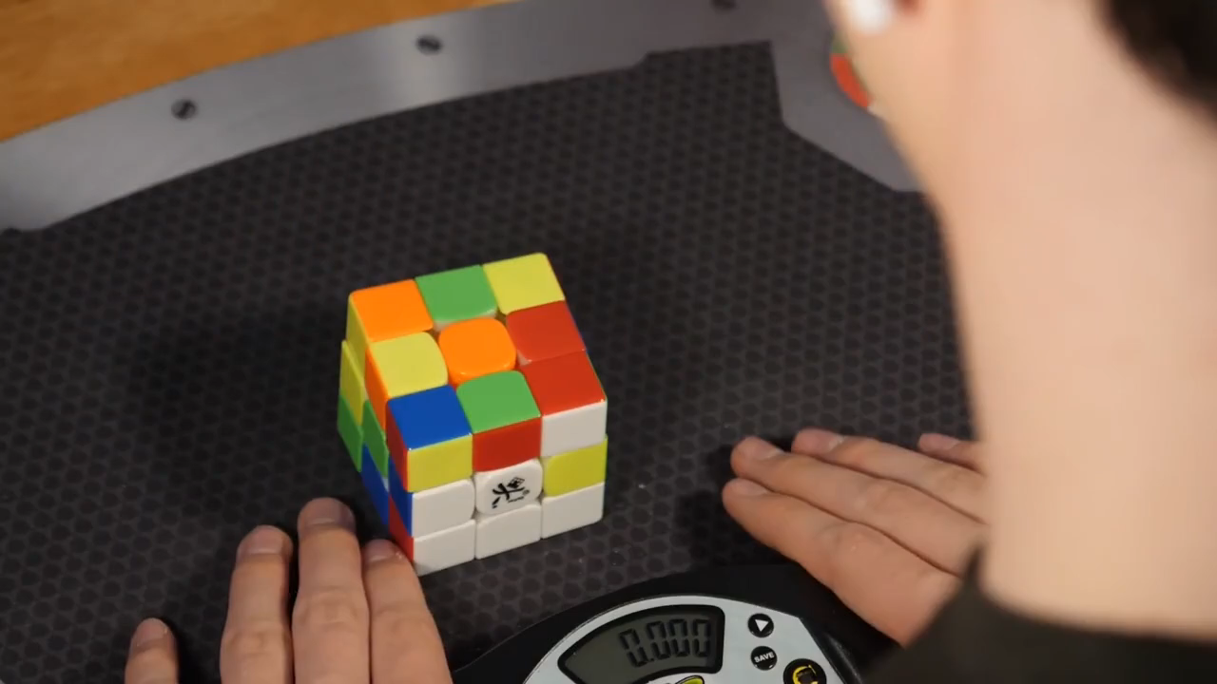
Phân loại đầu vào theo vị trí máy quay
Chọn góc quay left-shoulder:
Có thể thấy rõ các bước cuber có thể thực hiện: R, L, U, F, D, Rw …
Góc quay pov cũng vậy, sao không chọn?
Máy quay pov như GoPro thường khung hình rộng, có sự bẻ cong các đường thẳng ở rìa.
Ít người có khả năng setup máy quay ở góc quay pov nên khó thu thập dữ liệu hơn.

Slide 7
Phân tích bài toán
Đầu ra: file text ghi lại các bước giải
z2
L U' R' D R D
R' U' R
y' L' U L
y' R U' R'
U2 L U L'
U R' U' R
U' R U R' U' R' F R F'
U

Slide 8
Các hướng giải quyết
Sử dụng image processing
Tiền xử lí video đầu vào: chỉ quan tâm các pixel là cục rubik, tay cuber...
Xác định mặt nào của cục rubik đang được xoay và xoay theo hướng nào.
Xác định/phán đoán trạng thái của rubik dựa vào màu.
Sử dụng ML/DL
Nhận dạng cục rubik và tay cuber trong mỗi frame.
Học các move cơ bản R, U, F, L, D, B, Rw, Lw, Uw… và các trigger quen thuộc R U' R' U, R' F R F'…

Slide 9
Hướng đi ML/DL
Đầu vào của mô hình: một tập gồm 2-3 frame ứng với 1 move.
Đầu ra: phân loại tập frame đầu vào theo 1 tập gồm 35 nhãn.
R, R', R2, Rw, Rw', Rw2
L, L', L2, Lw, Lw', Lw2
U, U', U2, Uw, Uw'
D, D', D2
F, F', F2, Fw, Fw'
B, B', B2
x, x', y, y', y2, z, z'
Ưu điểm: Có thể sử dụng cả video góc quay pov và right-shoulder để mô hình học.

Slide 10
Hạn chế, khó khăn
Rất khó thu thập dữ liệu.
Số lượng ít.
Chất lượng video thấp.
Bản quyền video của người sở hữu.
Nhiều trường hợp khó phân biệt các move với nhau.
F với Fw.
x với R, L.
y với U, D.
…
Move B thường bị khuất.

Slide 11
Mở rộng
Đầu vào của bài toán có thể có thêm scramble của lượt giải.
Mục đích: sau khi xây dựng xong lời giải của lượt giải, có thể xác định trạng thái của cục rubik sau mỗi bước (VD sau bước nào là hoàn thiện Cross, F2L, OLL, PLL).

Slide 12
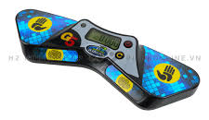
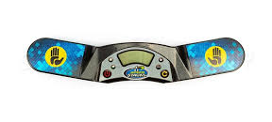
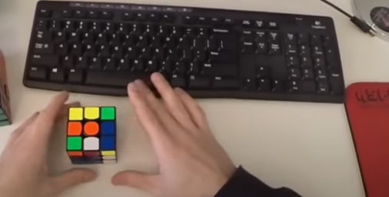
Cắt nghĩa một số từ ngữ
Cuber: Người chơi rubik.
Timer: thiết bị tính giờ, có thể là stack-timer hoặc bàn phím máy tính, màn hình điện thoại.
Move: Bước giải. Mỗi nhãn trong tập nhãn là 1 move.

